Slide 1

おおさか
大阪市DX戦略
2023/04
大阪市

Slide 2









ワクワクとあんしん。カオスとスマート。リアルとデジタル。
大阪市は、多様性に富みエキサイティングなまち
個性が光る人々、モノ、場所・地域
これらからあふれ出すカオスなパワー
そう、大阪市にはデジタルではなかなか味わえない質感がある
大阪市のDXは、こうしたリアルの大阪市の魅力を活かしつつ
デジタルの力を融合する
デジタルのパワーで多様な個性を新しいものに進化させる
大阪市に関わるみんなにもっと 「ワクワク」「あんしん」「カオス」「スマート」 の
融合したおもろい体験を提供する
これがDXでRe-Designする大阪市の姿
ワクワクとあんしん。カオスとスマート。リアルとデジタル。
そう。ハイブリッドな大阪はおもろい。
2

Slide 3
目次
01
はじめに
p4
02
DX戦略の位置づけ
p5
03
大阪市のDX戦略
  MISSION
  VISION
  VALUE ＆ STRATEGY
  CREDO
p6-31
04
DX戦略の推進に向けて
  DX推進体制
  DX戦略の推進方法
p32-34
05
おわりに
p35
Appendix.
p36-47
DXを推進する背景
用語集
3

Slide 4
はじめに
01.
2040年問題と言われるように、我が国では、近い将来、生産年齢人口の減少に伴う労働力の絶対量の不足が想定されており、これまでの行政運営のスタイルでは対応できない時代がすぐ先に到来します。
また、社会環境の変化、地域課題や社会ニーズが複雑化、多様化していることに加え、コロナウイルス感染症の世界規模での拡大は、人々の暮らしや仕事のあり方に対し、大きな変容と変革を促しました。
こうした社会課題や社会ニーズの変化に対応するため、日本や世界の潮流として、DX（デジタルトランスフォーメーション）の取組が進められようとしています。
DXとは、総務省によると、デジタル技術の活用による新たな商品・サービスの提供、新たなビジネスモデルの開発を通して、社会制度や組織文化なども変革していくような取組を指す概念とされています。
そこで、大阪市ではこうした社会状況に鑑み、また、将来にわたり大阪市の持続的な発展・成長とSDGsの達成に貢献していくため、国が示す将来ビジョンも踏まえ、2040年頃までに実現したい未来の姿を描きながら、今後の取組方針となる「大阪市DX戦略」を取りまとめました。
日々進歩するデジタル技術やデータを活用して、将来に向けて不相応な制度や慣習、行政サービスのあり方、仕事のやり方や働き方を大胆に見直し、業務効率や労働生産性を高めていきます。
そして、市民や事業者のニーズを正しくとらえ、行政サービスそのものやその提供スタイルを進化させ、リアルの大阪市の魅力を活かしつつデジタルの力を融合させることで、Well-beingを実感できる都市へと成長・発展させていく「大阪市DX」に取り組んでまいります。

Slide 5
DX戦略の位置づけ
02.
国は、デジタル社会のビジョンの実現に向け、住民に身近な行政を担う自治体、とりわけ市区町村の役割は極めて重要であり、自治体がDXを推進する意義は大きいとしています。
本戦略を大阪市におけるDXを推進していく計画・戦略とするとともに、官民データ活用推進基本法（平成28年法律第103号）に基づく「大阪市官民データ活用推進計画」及び「大阪スマートシティ戦略」における大阪市のスマートシティ戦略の推進にかかる基本方針に位置づけます。
デジタル社会の実現に
向けた改革の基本方針
デジタル社会の実現に
向けた重点計画
自治体DX推進計画
大阪スマートシティ戦略
国
大阪
府・市
大阪市
DX戦略
市の方針・計画

Slide 6

大阪市のDX戦略
03.
DX戦略の体系
MISSION
大阪市の使命
p7
DXで果たすべき使命を示しています。
VISION
戦略の視点
p8
DXを推進していく3つの視点を示しています。
VALUE
実現したい未来・めざす姿
DXに取り組み、おおよそ2040年頃までに実現したい未来の
大阪市の姿を示しています。
p9-29
STRATEGY
施策方針
“VALUE”の実現に向けたおおよそ2030年までの施策方針を
示しています。
CREDO
行動姿勢・行動指針
p30, 31
DXを進めるうえで職員がとるべき行動や姿勢、持つべき共通の
価値観を示しています。

Slide 7

大阪市の使命
03. 大阪市のDX戦略
MISSION
MISSION
大阪市におけるDXは、データやデジタル技術の活用を前提に、
VISION
サービスの利用者の目線で、
大阪市のまちや地域のあり方、サービスや行政のあり方を再デザインし、
社会環境の変化にも的確に対応していくことにより、
大阪市で生活、経済活動を行う多様な人々が
VALUE & STRATEGY
それぞれの幸せ (Well-being)
を実感できる都市へと成長・発展させることとし、
大阪市のあらゆる行政分野・施策を対象として取り組んでいきます。
おおさか
このような大阪市ならではのDXを表現したものが
であり、これからの私たちの合言葉です。
CREDO

Slide 8




戦略の視点
03. 大阪市のDX戦略
VISION
MISSION
「サービスDX」、「都市・まちDX」、「行政DX」の3方向から取組を進め、市民QoL（生活の質）の向上と都市力の向上をめざします。
VISION
利用者目線でデザインされた便利・快適な行政サービスのスピーディーな提供の実現
様々の要因による社会環境の変化、人々の価値観や行動の変化など、社会のニーズを敏感にとらえ、それに見合った対応ができるように、臨機応変に、素早く、そして常にチャレンジ精神を持って、行政サービスの提供のスピードアップや提供スタイルの変革、利用者目線に立った新たな行政サービスの創出を図り、市民QoLの向上をめざします。
サービスDX
効率的かつ質の高い
組織・業務運営の実現
VALUE & STRATEGY
「DXは経営である」というトップマネジメントのもと、定型業務を単に効率化するという従来のデジタル化のみならず、保有する行政データやデジタル技術を活用し、業務の変革と生産性の向上を図ります。
そして、生み出した時間や人材（人財）を職員にしかできない業務に注力し、効率的かつ質の高い組織・業務運営による自治体経営を実現させ、市民QoLの向上と都市力の向上につなげます。
便利・安心・安全に暮らせる、
魅力・活力のあるまちの実現
IoE等により多様なデータを収集し、AI等のデジタル技術を活用して分析します。
その結果を防災対策など社会や生活に反映し、便利・安心・安全に暮らせるまちの実現をめざします。
また、産学民との連携により、社会課題の解決やイノベーションの創出などによるまちの活性化を図るなど、都市力の向上をめざします。
都市・まちDX
行政DX
CREDO

Slide 9
実現したい未来・めざす姿と施策方針
03. 大阪市のDX戦略
VALUE & STRATEGY
MISSION
生産年齢人口の減少に伴う労働力の絶対量の不足が想定されている2040年頃に向け、DXで実現したい「未来の
大阪市」を示しています。“STRATEGY”では、“VALUE”の実現に向け、おおよそ2030年までの施策方針を示しています。
VISION
2023
2030
2040
12+1のSTRATEGYの実行
STRATEGY
の見直し
6つのVALUEの実現
VALUEの実現に向けての2030年までの施策方針
DXで実現したい「未来の大阪市」
01
「ええやん、大阪」。
より便利な行政サービスへ
07
「好きやねんOSAKA」。
魅力発信からファンづくりへ
01
サービスのRe-Design
STRATEGY01、 02
p11-13
VALUE & STRATEGY
02
「いつでもどこでも」。
デジタルなコミュニケーションへ
08
「ほな、大阪市でやろ！」。
様々な事業者が集まるまちへ
02
あんしんのRe-Design
STRATEGY03、 04
p14-16
03
「大阪はあんしんや」。
デジタルで支える強いまちづくりへ
09
「らしく暮らせばええ」。
デジタルで支える社会へ
つながりのRe-Design
STRATEGY05、 06
03
p17-19
04
「大阪のことが見える」。
まちのデータ化と活用へ
10
「SDGs、GXへ」。
未来につながるDXを
04
にぎわいのRe-Design
STRATEGY07、 08
p20-22
05
「コラボはおもろい」。産学公民がデジタルで進める課題の解決を
11
「相方はデジタル」。
次世代のしごと・働き方へ
05
やさしさのRe-Design
STRATEGY09、10
p23-25
06
「まちが元気や」。地域コミュニティをデジタルでサポート
12
「経験だけに頼ったらあかん」。データで裏打ちされたしごとへ
00
「ええやん、DX」。
全職員でDXを
06
しごとのRe-Design
STRATEGY11、12
p26-28
CREDO

Slide 10
03. 大阪市のDX戦略
VALUE & STRATEGY
MISSION
    「未来の大阪市」の実現に向けての基本的な考え方
1
3
DXを常に意識することを忘れず
制度や慣習も併せて変革
VISION
DXの段階まで一気呵成に進めることをめざしつつ、取組の状況に応じて着実に前進させていきます。一般的にDXの推進には、3つの段階があります。第1段階は、アナログ・物理データを局所的にデジタル化する“Digitization（デジタイゼーション）”第2段階は、全域的にデータ活用する“Digitalization（デジタライゼーション）”第3段階は、変革・イノベーションにより社会変容をもたらす“DX（デジタル・トランスフォーメーション）”です。デジタイゼーションとデジタライゼーションが目的ではなく、あくまでDXへのステップであることを忘れません。
国は、日本社会の構造を大胆に改革していくため、デジタル改革、行政改革、規制改革の三位一体の改革を通じた真の構造改革が必要であるとし、「構造改革のためのデジタル原則」に照らした規制の一括見直しを進めています。
DXを実現するには、制度や慣習などの見直しもあわせて実施することにより、その恩恵をより一層実感できるようになります。
その一方で、これまで積み上げてきた制度などを見直すことはなかなか容易ではありませんが、これまでの制度や慣習にとらわれることなく、ルールの点検・見直しも進める必要があります。
2
4
VALUE & STRATEGY
将来の労働力不足などに向けた備えを
情報セキュリティの確保は根幹
我が国においては、2040年問題と言われる生産年齢人口の減少に伴う労働力の不足が想定されており、大阪市も例外ではありません。
大阪市においても直営・業務委託等の業務形態にかかわらず、業務の省力化・効率化を推進することで労働生産性を向上させていくことが必要です。
また、労働力不足への対応はもとより、将来起こりうるリスクや社会課題にも備えられる自治体組織への転換が求められており、これらの対応に向けてもDXを推進していく必要があります。
DXを進めていくことにより、取り扱うデータ量は増大し、新たなクラウドサービスを導入する機会も増加することが予想されます。また、サイバー攻撃の頻度の増加と高度化は続くと考えられます。
このように、高度化・複雑化するセキュリティリスクに対して、サプライチェーン全体で、防御力や回復力を高めていく必要があります。
その対応として、大阪市のセキュリティの規範となる大阪市情報セキュリティポリシーの見直しや、効果的なセキュリティ技術の導入を進めます。
安全・安心かつ安定的な行政サービスを実現するために、情報セキュリティ対策をDXと同時に推進していきます。
CREDO
10

Slide 11

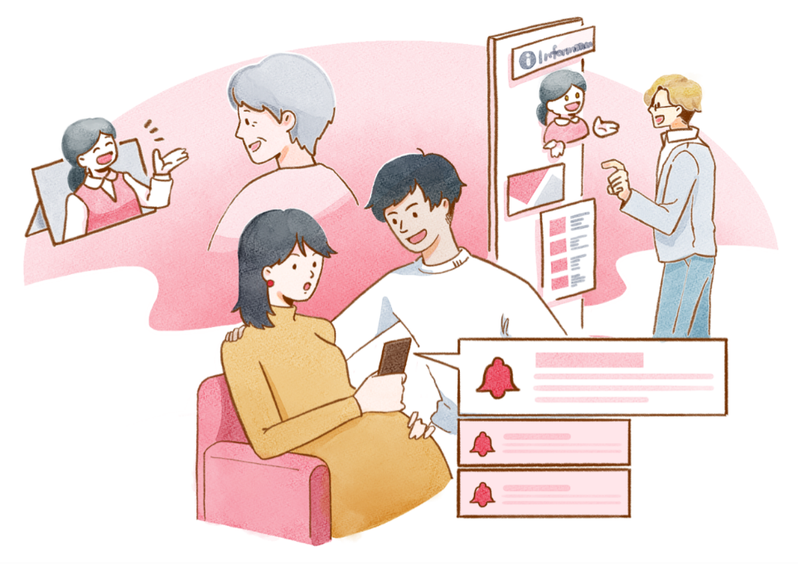
01
VALUE
MISSION
の Re-Design
VISION
VALUE & STRATEGY
2040年の姿
マイナンバーを活用した情報連携等により、パーソナルデータが最大限活用され、市民はほとんど手続きを行うことなく、自動で行政サービスを受けられている
個々に最適化された情報がスマートフォンなどのデジタルデバイスに通知されている
仮想空間上に“市役所” （バーチャル市役所）を設け、24時間いつでもどこでも誰もが行政サービスを利用することができている
リアルな区役所などの来庁者窓口は、手続きを行う場所から、利用者に寄り添った相談場所へと役割が大きく変わっている
CREDO

Slide 12


「ええやん、大阪」。
より便利な行政サービスへ
01
01
VALUE
STRATEGY
MISSION
VISION
市民ニーズ、社会ニーズは多様化しています。データやデジタル技術を活用して、様々なライフステージに応じ、行政サービスの提供スタイルを変革していきます。
デジタル技術の活用によるライフステージに応じた行政サービスのスタイルの変革
出生、入学、結婚、出産、子育て、介護などライフステージに応じた行政サービスについて、市民等のサービスを受ける人の視点に立ち、できるだけデジタルへの移行を追求します。
そのために、業務やルール等の見直しを行い、行政サービスの提供スタイルの変革を進めます。
さらには利用者の生活全般を一体として捉え、国や他都市・事業者等のデータを安全性を確保しながら横断的に活用することで、世帯・市民の属性に応じた最適なサービスの提供をめざします。
VALUE & STRATEGY
デジタル行政手続きの拡大
行政への申請・手続きについてはデジタル3原則の考え方に基づき、オンラインで簡素化、完結できるよう取組を進め、民間サービスと連携する等、行政内部にとどまらず市民生活視点で行政サービスを提供できるよう取組を進めていきます。また、今後、オンライン相談、AIを活用した申請サポートや制度の見直し・証明書等のコンビニ交付やオンライン交付に向けた規制緩和の働きかけなど、より簡単、よりスムーズに行政手続きが行える仕組みづくりに向けて取組を進めていきます。
デジタルによるストレスを感じない窓口サービスの実現
自立型対話AI等による行政サービスの案内やタブレットを活用した「書かない窓口」、手数料支払時のキャッシュレス化等により、極力待たせず、ストレスを感じない窓口のサービスの実現に取り組みます。
また、区役所等の窓口に限らず、オンライン環境なども活用し、場所にとらわれることなく行政手続が行える仕組みづくりに向け調査研究を進めます。
CREDO
12

Slide 13

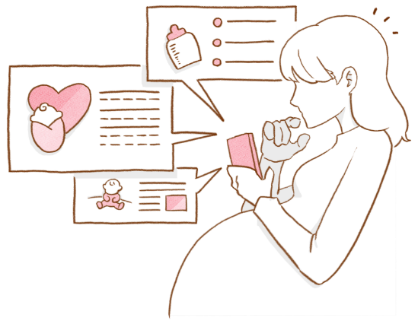
「いつでもどこでも」。
デジタルなコミュニケーションへ
01
02
VALUE
STRATEGY
MISSION
VISION
スマートフォンやウェアラブル端末がより身近な存在になっています。話しかけると予定を教えてくれたり、お店を探してくれたり。
リアルな人と人のコミュニケーションも大事にしながら、デジタルでさらに「気の利いた」サービスを実現します。
オンラインツールを活用した行政相談の充実
オンライン会議ツール等を活用し、来庁しなくても窓口での対面と同等に行政へ相談や問合せができる機会の充実を図ります。
また、メタバース、アバター等のデジタル技術の有効活用・実装に向けた調査研究を進めていきます。
VALUE & STRATEGY
パーソナライズされた情報の提供
市民等がより簡単に必要な行政情報を見つけられるようにするとともに、プッシュ型の情報発信を充実させます。
そのため、ホームページを「単なる情報発信ツール」から「行政サービスを提供するデジタルプラットフォーム」へと進化させ、個々の属性・行動・嗜好に合わせてパーソナライズされた情報を提供する「個人ポータル」等、ライフスタイルに応じた行政サービスを適切に提供できる仕組みづくりを進めていきます。
CREDO
13

Slide 14

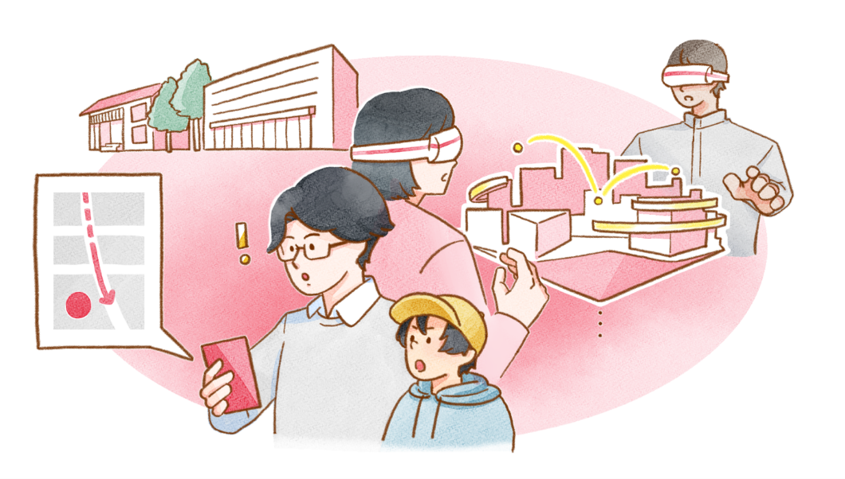
02
VALUE
MISSION
の Re-Design
VISION
VALUE & STRATEGY
2040年の姿
仮想空間での災害予測などにより、有事におけるリスクが最小限に
抑えられている。また、市民はそのリスクを認知し、災害への具体的な
イメージを持つことで、防災に対する意識が高まっている
様々なモノや人がつながるIoEによって、まちと人が見守られており、市民は安心して暮らしている
24時間365日ダウンしないバーチャル市役所の機能を活用し、災害時における市役所機能のレジリエンスが高まっている
まちは刻々と変わっていく。新しい建物や道路、年々変化する気候、人々や車の流れ。ビッグデータをもとに、変化を把握し早期に課題を見つけ、よりよいまちを作り上げている
CREDO
14

Slide 15
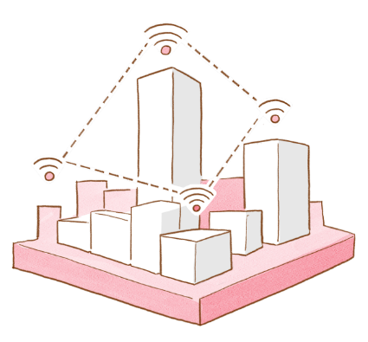
「大阪はあんしんや」。
デジタルで支える強いまちづくりへ
02
03
VALUE
STRATEGY
MISSION
VISION
災害をなくすことはできませんが、できるだけの備えで被害を最小限に。そして復旧は迅速に。デジタル技術を活用し、災害や危機に直ちに対応できるレジリエンスの高いまちと行政をつくり、市民や働く人たちの安全と安心を確保します。
デジタルツインによる防災・減災対策
災害時の被害を最小限に食い止めるため、防災シミュレーション等による被害想定の把握、発災時の行動計画への反映、デジタル技術を活用した更なる公共施設の強靭化や防災・減災対策に取り組みます。
また、非常時においても迅速な復旧・支援対応が可能となるよう、職員間での情報共有や市民への情報発信手段の多様化、ドローンやドライブレコーダーによる災害状況の把握、データを活用した避難状況の把握など取組を進めていきます。
VALUE & STRATEGY
AI・ビッグデータを活用した公共施設の機能維持・向上
公共施設の維持管理の高度化を図るため、AIやビッグデータ等による運転監視や劣化予測、ドローン、IoT等による遠隔監視及び維持管理業務におけるデータ活用などに取り組みます。
情報インフラの耐災害性の向上
災害発生時等の非常時においても迅速な対応や業務が継続できるよう、業務の下支えとなる行政の情報インフラの耐災害性の向上に取り組みます。
また、クラウドサービスの活用やテレワーク環境の整備、BYODの活用により、非常時の即応性向上を図るとともに、長時間停電やケーブル断線等が発生した場合であっても安定した通信ができるよう、自営網での通信環境整備に取り組みます。
CREDO
15

Slide 16
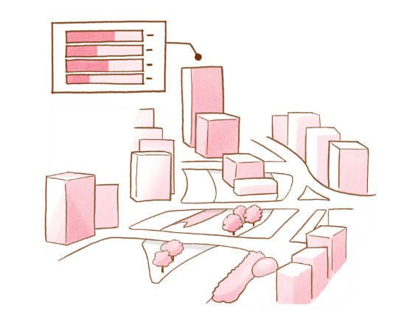

「大阪のことが見える」。
まちのデータ化と活用へ
02
04
VALUE
STRATEGY
MISSION
VISION
デジタル技術等の活用によりまちづくりに関わる様々なデータの取得や分析が容易になってきました。こうしたデータの活用により、大阪市の計画や検討の深度化を進めます。
ビッグデータを活用したまちづくりの推進
3D都市モデル等を活用したシミュレーションやGPS・AIカメラ等で収集したデータの可視化・分析による人流予測等を行うことで、開発計画やにぎわい創出の検討に対する深度化を図り、より安全かつ快適なまちづくりを進めていきます。
VALUE & STRATEGY
IoTセンサー等を活用した安心できるまちづくり
AIカメラやIoTセンサー等を活用し、犯罪の抑止やこども、高齢者の見守りなど、安心できるまちづくりに向けて取組を進めていきます。
CREDO
16

Slide 17


03
VALUE
MISSION
の Re-Design
VISION
VALUE & STRATEGY
2040年の姿
幅広い様々な課題に対し、行政だけで取り組むのではなく、産学民
など多様な主体と連携している。デジタルの力を活用することにより地域コミュニティが活性化され、人々とつながりながら課題が解決されることで、まちが発展していく
産学公民が連携し、相互にデータを活用したさまざまなサービスが充実し、データ駆動型社会が本格化したスマートシティが形成されている
CREDO
17

Slide 18
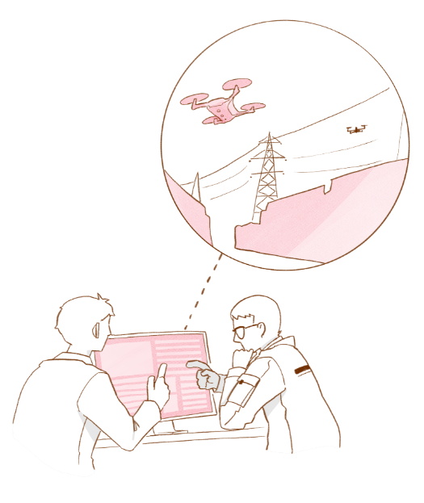
「コラボはおもろい」。
産学公民がデジタルで進める課題の解決を
03
05
VALUE
STRATEGY
MISSION
VISION
多様な産学民のデジタル技術やノウハウ等をつなぎ合わせることで、行政だけでは解決できない課題に立ち向かいます。
そのために必要な、事業者、大学・研究機関等との連携・共創を進めます。
産学民との連携とデジタル技術の活用による社会課題の解決
事業者等との共同研究、デジタル技術を活用したアイデアやノウハウの提案募集、地元の大学・研究機関との連携やシビックテックに取り組み、行政だけでは成しえない社会課題の解決やイノベーションの創出に取り組みます。
また、5Gネットワーク環境の充実や、AIや自動運転技術の活用、MaaS等の新たなモビリティサービスの導入に向けた実証実験など、事業者等と連携しながら取組を進めていきます。
VALUE & STRATEGY
CREDO
18

Slide 19

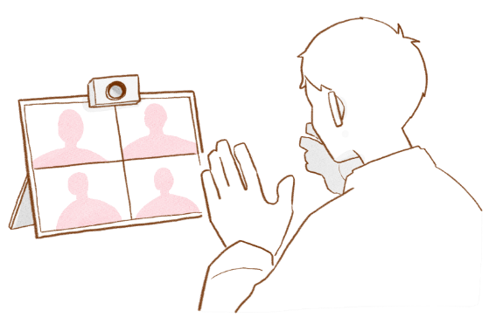
「まちが元気や」。
地域コミュニティをデジタルでサポート
03
06
VALUE
STRATEGY
MISSION
VISION
地域の活性化に向けて、地域が主体となり、また、行政も一緒になって、デジタルの力もつなぎ合わせながら地域の活力を高めていきます。
リアルとデジタルでつなぐ地域コミュニケーションの充実
これまで培われてきた人と人との「つながり」や「きずな」を礎にしながら、地域のつながりの活性化、「共助」を進め、身近な地域のなかで生活課題等の解決を図るため、デジタル技術の活用により、市民同士が触れ合える機会の創出に向けて取組を進めていきます。
VALUE & STRATEGY
地域が主体となって進めるまちづくりをデジタルでサポート
大阪市では、おおむね小学校区を範囲として、地域団体やNPO、企業など地域のまちづくりに関するいろいろな団体が集まり、話し合い、協力しながら、さまざまな分野における地域課題の解決やまちづくりに取り組んでいます。
このような場に、特に若い世代が、デジタル技術を活用して地域課題の解決やまちづくりに参画できる機会の増加を進める取組を進めます。
CREDO
19

Slide 20

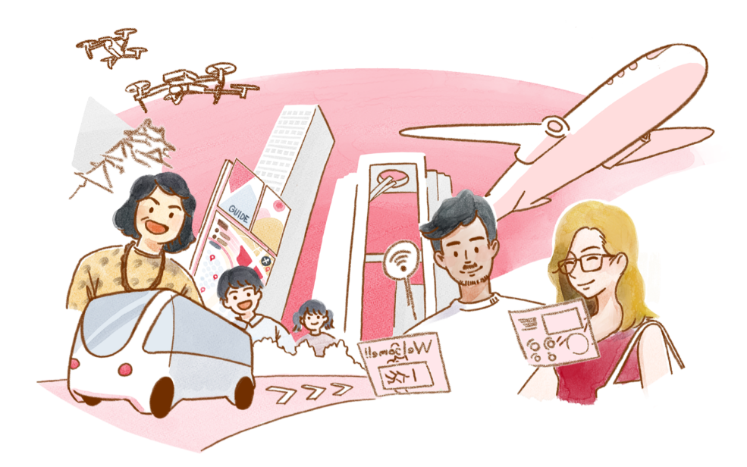
04
VALUE
MISSION
の Re-Design
VISION
VALUE & STRATEGY
2040年の姿
スーパーシティ、大阪・関西万博を契機に、最先端のまちづくりが進んでいる。昔ながらの街並みと融合し、個性が一段と輝き、人々でにぎわっている
バーチャルな大阪を旅行した世界中の人々が大阪の魅力を感じ、リアルの大阪に訪れ、にぎわっている
デジタルとリアルの両方で、多言語対応、交通・移動、混雑回避、回遊等、洗練されたおもてなしを提供し、西の中心地としての役割を果たしている
大阪市に魅力を感じる事業者が国内外から多く集まり、つながることで、新たなビジネスが次々と生まれている
CREDO
20

Slide 21
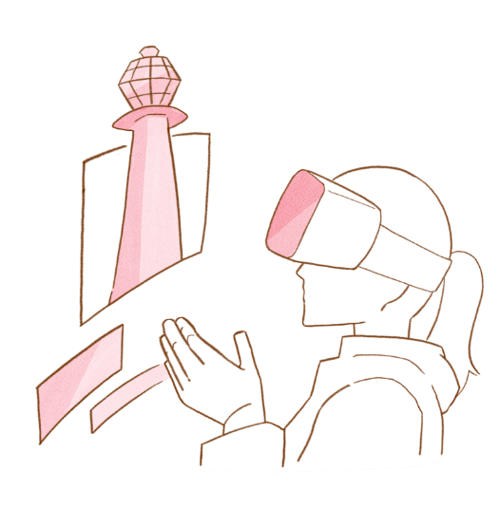

「好きやねんOSAKA」。
魅力発信からファンづくりへ
04
07
VALUE
STRATEGY
MISSION
VISION
デジタル技術は「体験できる情報発信」を可能にしました。バーチャル体験が「実際に大阪に訪れたい」と思わせ、実際に訪れた観光客には、魅力的な最先端のサービスでおもてなしをしていきます。
バーチャル技術を活用したまちの魅力発信
VRやAR等を活用し、大阪市の魅力を広く発信することで国内外からの観光客の獲得、都市格の向上につなげていきます。
また、多言語対応のデジタルサイネージやAR等を活用した観光案内など、大阪市の歴史や文化などの魅力を観光客に届ける取組を進めていきます。
VALUE & STRATEGY
ビッグデータ解析による回遊性向上
GPSやAIカメラ等から収集されるビッグデータを活用し、利用者の滞在状況を可視化、分析することで、各エリアの活性化、回遊性の向上を図り、にぎわいの創出につなげます。
CREDO
21

Slide 22
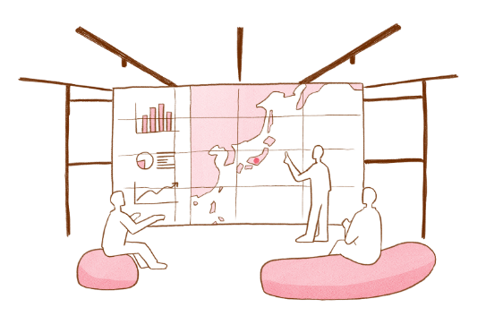
「ほな、大阪市でやろ！」。
様々な事業者が集まるまちへ
04
08
VALUE
STRATEGY
MISSION
VISION
大阪市の経済を活性化させ、にぎわいを創出するために、様々な事業者が活躍できるようニーズに応じた支援を行っていきます。
事業者に向けたデジタル行政手続きの拡大
事業者が行う行政手続きの簡素化・効率化に向け、電子契約やGビズID（法人共通認証基盤）を活用した電子申請手続の拡大に取り組みます。
中小企業のDX支援
VALUE & STRATEGY
中小企業に対し、経営力強化につながる、より高度なDX推進ニーズに対応した支援を実施していきます。
オープンデータの充実による事業者等でのデータ活用の推進
商用利用及び二次利用できない理由が明確なものを除き、「オープン・バイ・デフォルト」を基本とし、データのオープン化を進めていきます。
オープンデータについては、わかりやすく可視化、公開することで、オープンデータの活用事例の創出など、大阪市が保有するデータが事業者等によって活用されるよう取組を進めます。
CREDO
22

Slide 23


05
VALUE
MISSION
の Re-Design
VISION
VALUE & STRATEGY
2040年の姿
ライフスタイル、年齢、障がいの有無などにかかわらず、誰もがデジタルの恩恵を受けて暮らしている
デジタル化社会のなかでも、人々のつながりや人情味あふれる触れ合いがあり、人々が助け合い、やさしさを感じながら暮らしている
地球環境や自然環境にも配慮しながら、持続可能な社会が実現している
CREDO
23

Slide 24
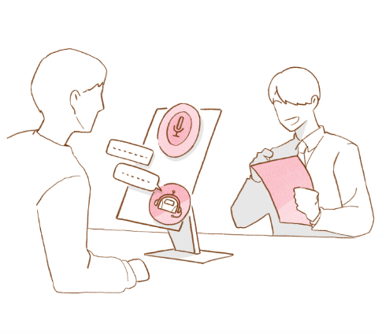
「らしく暮らせばええ」。
デジタルで支える社会へ
05
09
VALUE
STRATEGY
MISSION
VISION
リアルを支えるデジタルを。性別や年齢、国籍、障がいの有無などにかかわらず、自分らしく暮らし活躍できる社会に向けて取り組みます。
「誰一人取り残されない」デジタル化
デジタル機器の活用が難しい人や日本語に不安を覚える人、障がいのある人等も含めた誰もがデジタル技術の恩恵を享受できるよう取り組みます。例えば、職員が音声認識技術等を活用することにより、市民が直接デジタル機器を操作せず行政サービスを受けられるようにめざします。また、窓口対応等において多言語・手話通訳技術等のコミュニケーションサービスを活用することにより意思疎通を容易にするなど、行政サービスの向上をめざします。
また、国、地域、学校等の取組や人材を活用しながら、デジタル機器・サービスに不慣れな人が、身近な場所や地域でデジタル機器・サービスの利用に関して学べる・相談できる機会の創出を進めます。
VALUE & STRATEGY
UI・UXの向上を始めとした誰もが分かりやすいサービスの提供
デジタル機器・サービスに慣れていない人も含めた多くの市民や事業者等に、分かりやすく使いやすいデジタルサービスを提供するには、利用者中心（人間中心）で設計された質の高いUI・UXが必要です。
本市ホームページなどのウェブサイトや、本市が構築するアプリケーションにおいて、統一性、一貫性を持たせるためのガイドラインの整備に向けて取組を進めていきます。
また、高齢者や障がい者だけでなく誰もが情報を十分取得・利用し、円滑なコミュニケーションを図れるよう、Webアクセシビリティの向上にも取り組みます。
CREDO
24

Slide 25

「SDGs、GXへ」。
未来につながるDXを
05
10
VALUE
STRATEGY
MISSION
VISION
環境問題とデジタル技術をマッチングさせ、ひとにも環境にもやさしい持続可能なまちづくりにも活かし、SDGs、GXへとつなげていきます。
グリーンデジタルの推進による持続可能な社会への取組
エネルギーの効率化や環境負荷低減等に繋げるため、環境関連データの取得に向けたIoT化を進め、エネルギー使用量や脱炭素関連データの可視化など、カーボンニュートラルの実現に取り組みます。
また、デジタル技術を活用した環境教育の充実や環境価値情報の提供等の取組を促進し、市民や事業者等の環境に対する意識醸成を図っていきます。
VALUE & STRATEGY
脱炭素化のしくみを組み込んだ地域づくりの推進
地区・地域の特性を活かしつつ、EMS（エネルギーマネジメントシステム）やVPP（バーチャルパワープラント）といった環境分野のデジタル技術を駆使した、脱炭素型の地域づくりを進め、GX の社会実装に貢献します。
CREDO
25

Slide 26

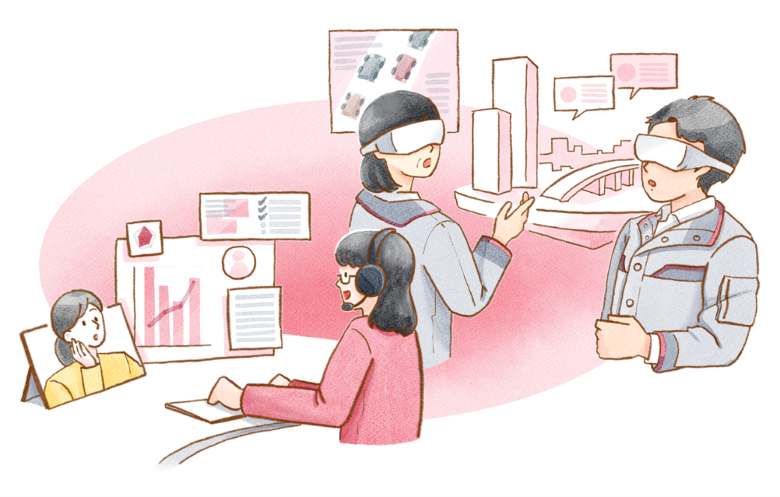
06
VALUE
MISSION
の Re-Design
VISION
VALUE & STRATEGY
2040年の姿
職員の仕事は、デジタルの力で徹底した効率化が図られ、ルール化された多くの業務はAI等により自動化されている。また、紙ベースの業務が殆ど消滅することで、書類保管スペースが有効に活用され、それぞれの業務に最適な職場レイアウトになっている
職員は市民からの相談業務や新たなサービスの企画・創出など、職員だからこその仕事に従事でき、いきいきと働いている
部局横断的なデータ分析により、職員はこれまで以上に包括的な市民ニーズを知ることができ、課題をいち早く見つけ出し、率先して動きだしている
職員の仕事に対するやりがいや満足度がとても高く、それが市民のWell-being向上につながっている
CREDO
26

Slide 27
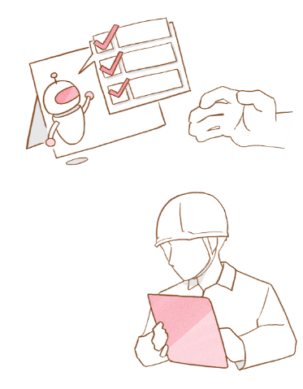
「相方はデジタル」。
次世代のしごと・働き方へ
06
11
VALUE
STRATEGY
MISSION
VISION
紙や対面を前提とした非効率な業務スタイルをデータとデジタル技術を最大限活用した生産性の高い業務スタイルに変革することで、将来の生産年齢人口減少の影響に備え、現在の業務執行体制の2割程度スリム化をめざします。そして、新たな行政ニーズに柔軟に対応し、次世代のしごと・働き方の実現につなげます。
業務のデジタルシフト
業務プロセス上における様々な紙書類のやりとりや紙台帳の整備、対面や参集を前提とした業務スタイル、現金の取り扱いなど、アナログベースの業務にかかるルールや手続き方法等を見直すことにより、データ化とデジタル技術の活用を前提とした業務へと切り替え、時間や場所にとらわれない職員の働き方改革につなげます。
自治体情報システムの標準化・共通化
住民基本台帳事務などの20業務について、各自治体は、業務プロセス・情報システムの標準化に取り組み、国が示す基準に適合した「標準準拠システム」に移行することが求められているため、20業務とそれらに関連する業務について市民の利便性向上及び行政運営の効率化に向けた業務見直し（BPR）を進め、住民系基幹業務システムを刷新します。
VALUE & STRATEGY
庁内業務のプロセス最適化
前述の20業務以外においても、独自システムを原則所有しないことを前提に「クラウド・バイ・デフォルト」を基本として情報システムの刷新と業務プロセスの見直しを進めていきます。また、情報システムだけでなくAI、RPAやノーコードツールなども組み合わせ、業務の生産性・効率性を向上し、質の高い組織・業務運営を実現します。
ノーコードツールを活用したシステムの内製化
非効率的な業務や特定の職員でしか把握できないツールを使った業務は、職員自らがノーコードツールでシステムを開発することで、業務の見える化と調達や開発に要する時間やコストを縮減し、最適化された業務の仕組みへと変革を進めます。
CREDO
27

Slide 28
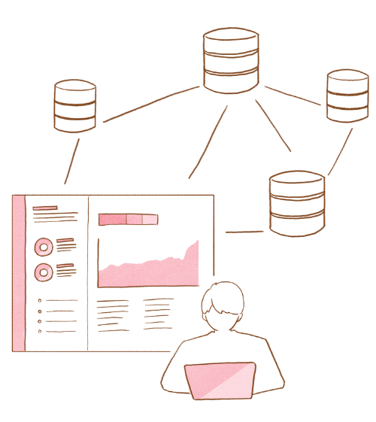
「経験だけに頼ったらあかん」。
データで裏打ちされたしごとへ
06
12
VALUE
STRATEGY
MISSION
VISION
施策の立案を前例や過去の経験だけに頼ることなく、合理的根拠（エビデンス）に基づくものとするため、効果の測定に重要な情報や統計等のデータを活用したEBPMを推進し、施策の有効性を高めていきます。
全庁的なデータ活用による効果的な施策の立案
データ活用に最適なプラットフォームを構築し、市役所内部のデータを全庁的に活用します。データやエビデンスに基づく施策の立案においては、施策が目的を達成するに至るまでの論理的な因果関係を明確にし、限られた予算・資源のもとで施策の効果の最大化を図ります。
また、民間データの活用方策についても調査研究を進めます。
VALUE & STRATEGY
デジタルマーケティングによる施策の立案
民間では、Webサイトの閲覧状況やSNSを通じた口コミ情報などのデータを活用・分析することで、これまでのマーケティング手法より利用者のニーズを素早く把握できるなど、デジタルデータをマーケティングに組み合わせて、事業活動の有効性を高める動きが活発化しています。
大阪市においても、 Webサイトの閲覧状況やSNSなどのメディア上で、市民や事業者が発信・共有する様々な情報を収集、把握、分析し、施策の有効性の確認や施策立案等に向けたデータ活用方策の調査を進めます。
CREDO
28

Slide 29
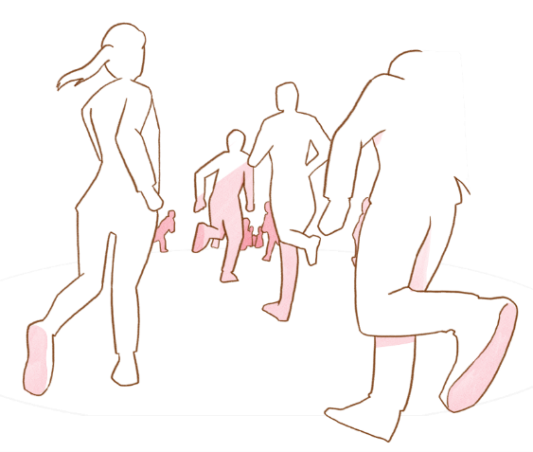
「ええやん、DX」。
全職員でDXを
00
STRATEGY
MISSION
VISION
「ええやん、大阪」のために。STRATEGY00と位置付けて、全庁体制で大阪市を「Re-Design」していきます。
全庁を挙げたDXの推進
DXは、あらゆる行政分野・施策で進めていくものであることから、各々の事業を所管する各部局が主体となって積極的に取り組む必要があります。そのためにも、全庁的なDX推進体制の構築やDX人材の育成などの取組により、職員一人ひとりが「自分事」としてDXに取り組んでいきます。
VALUE & STRATEGY
DXを推進する仕組みづくり
DXの推進に必要となる財源の確保や人事制度などDXを後押しする仕組みづくりを行っていきます。
CREDO
29

Slide 30


行動姿勢
03. 大阪市のDX戦略
CREDO
MISSION
VISION
    自ら学び、考え、チャレンジします
    すべての関係者、
    社会環境、自然環境に配慮します
VALUE & STRATEGY
    DXの源は自由な発想と挑戦です。デジタル技術の進展に合わせて、職員一人ひとりが自らのデジタルの知識やスキルをアップデート≒リスキリングしていかなければなりません。
    また、職員は、現状の行政サービスや仕事のやり方にとらわれることなく、自ら学び、考え、挑戦します。
    そして、周りの職員の挑戦する意欲やプロセス、そこから学ぶことを称え、挑戦を通して得た知見や経験を次の挑戦で活かせるよう支援・鼓舞します。
    私たちが進めるDX施策の底流には、SDGsの理念があります。
    デジタル技術の活用が様々な立場・境遇のすべての関係者、社会環境や自然環境にもたらす影響に配慮します。
CREDO
30

Slide 31
行動指針
03. 大阪市のDX戦略
CREDO
MISSION
利用者中心でサービスをデザインします
データの価値を最大限に活用します
VISION
職員は、「システム」ではなく、「サービス」を作ります。また、行政サービスは、利用者にとって便利・快適で、分かりやすく使いやすいことを第一に考えます。
そのため、利用者の立場に立って考え、利用者の声を大切にするとともに、社会環境に応じて変容する利用者ニーズに対して単一時点で考えるだけでなく、継続的に改善を図っていきます。
各業務で保有するデータを市役所全体で活用できるようになると、他の行政サービスの向上や新たな行政サービスの創出につながる可能性が広がります。
さらに、現在デジタル化されていない情報を含め、業務で活用しやすい形でデータ化し、庁内横断的に活用することによって、業務の効率や行政サービスの質を上げていくことが可能となります。
業務を進めるうえで、過去の経験だけに頼ると、思い込み等の主観により、有効性の高い施策とならないおそれがあります。
そのため、データの価値を最大限活用し、客観的な根拠に基づく施策の立案と、客観的な根拠に基づく結果や成果の評価を行います。
目的を見失わず、
デジタルを効果的に使います
VALUE & STRATEGY
職員は、デジタル化は手段の一つであると認識し、本来の目的や最終ゴールを見失いません。
DXの本質は、“X”、すなわち、“トランスフォーメーション（変革）”にあります。データやデジタル技術の活用自体が目的化してはなりません。
デジタルは使いどころや使い方を誤ると、価値が十分に発揮されず、局所的な効果にとどまり、業務・組織全体での最適化にはつながらないことがあります。業務プロセスの川上から川下まで、全体や業務の継続性を意識し、デジタルをどこにどう使えば価値が生まれるのかを考え、効果的に使います。
ビジョンをもって
アジャイル手法で取り組みます
多様なニーズに対し、職員は、明確なビジョンを持ち、「企画⇒実行⇒改善」のサイクルをスピーディーに繰り返す、いわゆる「アジャイル手法」で、できることは素早く、柔軟に軌道修正しながら取組を進めていきます。
CREDO
31

Slide 32
DX戦略の推進に向けて
04.
p33
DX推進体制
p34
DX戦略の推進方法
32

Slide 33







DX推進体制
04. DX戦略の推進に向けて
DXは、あらゆる行政分野・施策で進めていくものであることから、各々の事業を所管する各部局が主体となって取り組む必要があります。そのため、DXを推進する全庁的な体制を構築します。
DX推進本部及び
各部局の推進体制
各部局におけるDXの推進
DX人材の育成・確保
市長を本部長、副市長を副本部長、所属長を本部員とした「大阪市DX推進本部」を設置し、DXを総合的かつ強力に推進します。また、市長を最高デジタル責任者（CDO）とし、そのトップマネジメントのもと、CDO補佐監（デジタル統括室長）、DX統括責任者（所属長）、DX推進者（各部局の課長級職員）を設置するなど、全庁体制でDXを推進していきます。
各部局におけるDXの推進に向け、各部局内にもプロジェクトチームを設置するなど、各所属長のマネジメントのもと取組を推進していきます。
DX推進の最も重要な基盤となるのは人です。
全庁的にDXを強力に推進するためには、職員一人ひとりがDXの必要性と意義を理解し、業務においてデータやデジタル技術を活用し、利用者中心のサービス変革を進めるサービスデザイン思考を持ち、自らDXに取り組むというマインドを醸成する必要があります。
また、データやデジタル技術の活用力（デジタルリテラシー）は、行政においても必要不可欠のスキルであり、改めて職員自らが学びなおすこと（リスキリング）ができるよう、職員のDXマインドの習得及びデジタルリテラシー向上の取組を推進していきます。
さらに、高度なデジタルスキルを持つ人材を確保するとともに、DXを積極的に推進またはけん引できるスキルを持った人材を育成します。
デジタル統括室の役割
デジタル統括室は、各部局に対し全庁のDX推進の司令塔の役割を果たしつつ、取組の企画構想段階からの支援など緊密に連携しながらDXを推進していきます。また、DXの推進状況等を注視しながら、必要となる体制構築や財源確保等について、関係部局と調整を図っていきます。
外部有識者の参画
DX戦略の策定や推進及びその評価にあたり、行政の視点のみではなく、専門的な知見に基づく助言を得ることにより、取組の有効性を高め、取組の推進力にもつなげます。
情報セキュリティ体制の確保
部局横断的なプロジェクト推進
DXを推進するためには、セキュリティ水準の向上が必要不可欠です。職員の情報セキュリティに関するリテラシー向上やセキュリティ人材の育成・確保に取り組み、外部の高度専門人材を活用するなど、最高情報セキュリティ責任者（CISO）をトップとした全庁的なセキュリティ体制の確保・強化を推進していきます。
DXに取り組むにあたって全体最適をめざすには、一部局だけでは取組が容易でないものも想定されます。そのため、必要に応じて、部局横断的なプロジェクトチーム等を設置し、取組を推進していきます。
33

Slide 34
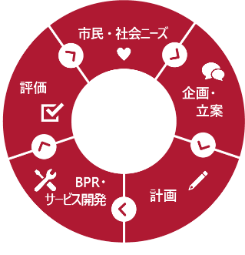
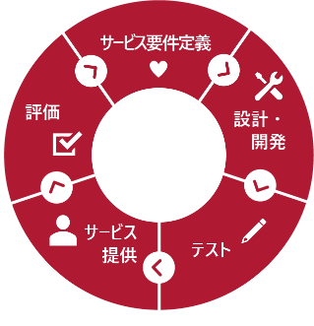
DX戦略の推進方法
04. DX戦略の推進に向けて
DX戦略に基づく具体的な取組計画として「大阪市DX戦略アクションプラン」を策定します。各取組にKGIとアウトカムの視点を設定し、サービスデザイン思考で取組を進めていきます。
取組については、設定するKPIに基づき進捗管理を行います。また、デジタル技術の進展や社会を取り巻く状況等を踏まえ、適宜、取組の追加や見直しも行っていきます。
外部有識者から専門的な知見に基づく助言を得ることにより、取組の有効性を高めるとともに、市長をトップとした「大阪市DX推進本部会議」において取組状況の確認を行いながら、総合的かつ強力にDXを推進していきます。
多様なニーズに対し、明確なビジョンを持ち、「企画⇒実行⇒改善」のサイクルをスピーディーに繰り返す、いわゆる「アジャイル手法」で、できることは素早く、柔軟に軌道修正しながら取組を進めていきます。
他自治体や市役所内部におけるDX成功事例について、そのノウハウを他事業へ横展開することで迅速な取組の推進につなげるとともに、情報セキュリティ対策やDX人材の育成などDXを推進していくために必要な計画・戦略の策定も進め、 総合的にDX戦略を推進していきます。
企画・BPR段階
ソリューション導入段階
34

Slide 35
おわりに
05.
社会変化をとらえていても、コロナ禍のように、予測が困難な環境変化は今後も起こり得ます。
また、ゆっくりと進行する危機や環境変化に対しては、「そのうち何とかなるだろう」と楽観していると、気が付いた時には重大な事態に陥っていることも十分想定しておく必要があります。
「そのうちやる」と先送りし、今、何も行動しないのではなく、想定外が生じた場合でも、「前例がなくても対応していける組織力を身に付けておく」よう、様々な状況から目をそらさず、社会環境の変化等を敏感にとらえ、デジタル技術を最大限活用した様々な対応を進め、変化し続ける大阪市をめざします。
35

Slide 36
DXを推進する背景
Appendix.
p37
大阪市ICT戦略の実績
これまでの「大阪市ICT戦略」の実績を礎に、社会の変化やDXの潮流をふまえ、DXの取組を進めていきます。
DXの必要性
p38
DXの潮流
p39, 40
大阪市のDX
36

Slide 37
大阪市ICT戦略の実績
Appendix. DXを推進する背景
大阪市は、2016年3月に「大阪市ICT戦略」を策定し、他都市に先駆けてICTの徹底活用による市民サービスの向上や行政運営の効率化等に取り組んできました。
策定以後も、デジタル技術の発展や社会環境の変化への対応に向け、ICT戦略を適宜見直しを行い、様々な課題に対応してきました。
【大阪市ICT戦略の変遷とICTを活用した主な取組】
2021.06
大阪市行政オンラインシステム稼働
2020.08
職員テレワーク環境の整備
2020.05
大阪市ICT戦略第3版へ改訂
大阪市ICT戦略アクションプラン
（2021年度～2023年度）策定
（2022年4月に改訂）
粗大ごみのインターネット収集申込開始
2019.03
大阪市オープンデータポータルサイトリニューアル
2019.01
大阪市LINE公式アカウント開設
2018.12
庁内無線LAN環境の整備に着手
2018.05
大阪市ICT戦略アクションプラン（2018年度～2020年度）策定（2020年2月、8月に改訂）
2018.03
大阪市ICT戦略第2版へ改訂
2017.07
2016.03
大阪市ICT戦略策定 大阪市ICT戦略アクションプラン（2015年度～2017年度）策定
37

Slide 38




DXの必要性
Appendix. DXを推進する背景
社会の変化
将来への備え
デジタル化とデータ活用
自然災害
デジタル技術はあらゆる面で市民にとって身近なものとなり、もはや社会全体の重要なインフラであり、スマートフォンを使った買い物や手続きなどができる便利なサービスが提供されています。また、AIやビッグデータ分析が普及し、エンドユーザーの嗜好に応じた情報を提示するような付加価値サービスが提供されるなど、様々なシーンでデータの活用が進められています。
近年、地震や台風、線状降水帯等による豪雨災害が国内において頻繁に発生しています。
今後、南海トラフ地震や、気候変動等によるこれまで経験したことのないような事象により、インフラ施設の機能に支障を来すなど、国民経済や国民生活に多大な影響が発生することが予想されます。
感染症拡大をきっかけとした生活の変容
公共施設の老朽化
コロナウイルス感染症により、社会活動に大きな変容をもたらしました。テレワークなどの働き方や日常の生活の中にオンラインの活用が一気に浸透し、「新しい生活様式」が一般化してきています。また、それらに対応する新たなデジタル技術も次々と実用化されています。
高度経済成長期に整備した公共施設の老朽化が急速に進んでおり、国土交通白書2021によると、建設後50年以上経過する施設の割合が加速度的に高くなる見込みとなっています。
地域コミュニティの変化
労働力の減少
地域課題が複雑多様化するなか、地域内での住民同士の交流やつながりが弱まるなど、地域コミュニティの衰退が懸念されています。また、少子高齢化、単身世帯の増加、地縁の希薄化などが進み、福祉課題において既存の相談支援体制等のしくみだけでは解決できない問題が生じています。
「自治体戦略2040構想研究会」（総務省）では、「2040年頃には団塊ジュニア世代が65歳以上となる一方、その頃に20歳代前半となる者の数は団塊ジュニア世代の半分程度にとどまる。」としており、生産年齢人口の減少に伴う労働力の不足が想定されています。
38

Slide 39
DXの潮流（世界・国の動き）
Appendix. DXを推進する背景
持続可能な社会・Society5.0の実現
国の動き
持続可能な社会とは、現在の世代の要望を満たしつつ、将来の世代の要望も満たす社会のことであり、そのためにも地球環境や自然等が適切に保全・整備されている必要があります。SDGsやカーボンニュートラルは、持続可能な社会の実現に向けた目標であり、めざす姿です。
また、内閣府が提唱するSociety5.0（超スマート社会）は、必要なもの・サービスを、必要な人に、必要な時に、必要なだけ提供し、社会のさまざまなニーズにきめ細かに対応でき、あらゆる人が質の高いサービスを受けられ、年齢、性別、地域、言語といったさまざまな違いを乗り越え、活き活きと快適に暮らすことのできる社会。そんな超スマート社会の実現が求められています。
持続可能な社会の実現、Society5.0の実現は、DXと軌を一にする重要な取組です。
国は、2020年12月の「デジタル社会の実現に向けた改革の基本方針」の策定や2021年9月にデジタル庁を発足させるなど、「デジタルの活用により、一人ひとりのニーズにあったサービスを選ぶことができ、多様な幸せが実現できる社会～誰一人取り残されない、人に優しいデジタル化～」をビジョンとして掲げ、取組を進めています。
国のDX推進に向けた動き
2020.12
デジタル社会の実現に向けた改革の基本方針策定
自治体デジタル・トランスフォーメーション(DX)推進計画策定
2021.05
デジタル改革関連法公布
09
デジタル庁発足
12
デジタル社会の実現に向けた重点計画策定
2022.06
デジタル田園都市国家構想基本方針閣議決定
デジタル社会の実現に向けた重点計画改訂
09
自治体デジタル・トランスフォーメーション（DX）推進計画改訂（第2.0版）
39

Slide 40
DXの潮流（大阪府・大阪市の動き）
Appendix. DXを推進する背景
  大阪スマートシティ戦略
  スーパーシティ構想
  大阪府・大阪市は、「2025年大阪・関西万博」の開催を見据え、世界に類のない最先端技術を活用した取組と、府域全体で先端技術の利便性を住民に実感してもらえるような取組を両輪として、「大阪モデル」のスマートシティの基盤を確立するための「大阪スマートシティ戦略（Ver.1.0）」（2020年3月策定）を定め、2022年3月には「大阪スマートシティ戦略（Ver.2.0）」に改訂しています。
  大阪スマートシティ戦略の基本理念として、
  ①住民が実感できるかたちで、「生活の質（QoL）の向上」をめざすことが主目的、
  ②「技術実験」に留まらず、「社会実装」のための取組を蓄積、
  ③コロナ禍を踏まえたデジタル化による「都市免疫力の強化」、
  ④デジタル原則を踏まえた「国のデジタル政策を先導する取組」、
  ⑤公民連携による「公民共同エコシステムの構築」
  の5つの基本理念を掲げ、大阪のスマートシティ化を加速させながら、大阪全体の発展をめざしています。
  大阪府・大阪市は、2つのグリーンフィールド（夢洲、うめきた2期）における3つのプロジェクト（夢洲コンストラクション、大阪・関西万博、うめきた2期）において、複数分野の先端的サービスの提供と大胆な規制改革等によって、世界に先駆けて未来の生活を先行実現する「まるごと未来都市」であるスーパーシティの実現をめざしています。
  スーパーシティ構想では、ヘルスケアとモビリティの分野を中心に、より多くの先端的サービスを実装し、「技術革新と課題解決の好循環」「イノベーション創出」を図り、働きやすく住みやすい、健康で快適な質の高い暮らしと、大阪の成長・発展の実現をめざしています。
  大阪・関西万博
  2025年に開催が予定されている大阪・関西万博では、「いのち輝く未来社会のデザイン」というテーマのもと、世界の課題解決や、わが国の持続的な成長・発展につなげていくため、ライフサイエンスや次世代エネルギーなど、大阪・関西の強みを最大限に活かし、万博のコンセプト「未来社会の実験場」を体現する取組を加速していきます。
  大阪・関西万博を未来社会を先取りした超スマート会場とし、新たな技術、サービス及びシステムの社会実装に向けたチャレンジを行うことはSociety5.0実現に向けた実証の機会となります。
40

Slide 41
Appendix. 用語集
用語 | 説明
2040年問題 | 少子高齢化が進展し、65歳以上の高齢者の人口がピークになることで起こりうる問題を総称して「2040年問題」といわれている。 2040年以降は、労働人口が激減して労働力不足が深刻になるだけでなく、年金や医療費などの社会保障費も増大することが予想されている。
3D都市モデル | 二次元の地図に建物・地形の高さや建物の形状などを掛け合わせて作成した三次元の地図に、建築物の名称や用途などの多様な情報を加え、都市空間そのものをデジタル上で再現したもの。これにより、都市計画立案の高度化や、都市活動のシミュレーション、 分析等を行うことが可能となる。
5G | 「第5世代移動通信システム」のこと。従来の高速・大容量通信に加え、低遅延、多数接続の特徴を持つ。自動車の自動運転など様々な産業への応用や地域の課題解決に寄与することが期待されている。
AI（Artificial Intelligence） | 人工知能のこと。コンピューターがデータを分析し、推論（知識を基に、新しい結論を得ること）や判断、最適化提案、課題定義や解決、学習（情報から将来使えそうな知識を見つけること）などを行う、人間の知的能力を模倣する技術を指す。
AR（Augmented Reality） | 拡張現実のこと。現実の風景に、画像解析や位置情報活用により、さまざまな情報を付加して表示するサービス・技術を指す。 例えば、スマートフォンをかざすと画面に仮想の映像が重なって表示されるなど。
BPR（Business Process Re-engineering） | 企業などで既存の業務の構造を抜本的に見直し、業務の流れ（ビジネスプロセス）を最適化する観点から再構築すること。
BYOD（Bring Your Own Device) | 個人が私物として所有しているパソコンやスマートフォンを業務に使う利用形態のこと。使い慣れたデバイスを業務に使えるメリットがある。
CREDO（クレド） | ラテン語で「志」や「信条」を意味する言葉。ここでは、大阪市職員が心がけるべき行動姿勢・行動指針を指す。
DX （Digital Transformation） | 一般的には、「新たな価値を創造することを目的に、デジタル技術の駆使によって既存の枠組みを変化させる」こと。 大阪市では、“MISSION（大阪市の使命）”の項において、「データやデジタル技術の活用を前提に、サービスの利用者の目線で、大阪市のまちや地域のあり方、サービスや行政のあり方を再デザインし、社会環境の変化にも的確に対応していくことにより、大阪市で生活、経済活動を行う多様な人々がそれぞれの幸せ（Well-being）を実感できる都市へと成長・発展させること」と定義している。
EBPM（Evidence Based Policy Making） | 政策目的を明確化したうえで、各種データを活用した合理的根拠（エビデンス）に基づき政策立案すること。EBPMの推進は、政策の有効性を高め、行政への信頼確保に資するものとされている。
41

Slide 42
Appendix. 用語集
用語 | 説明
EMS（Energy Management System） | 電気などのエネルギーの使用状況を見える化し、使用電力を適切に制御することで、エネルギーコストと環境負荷低減を両立させる技術のこと。
GPS（Global Positioning System） | 人工衛星を利用した「全地球測位システム」のこと。地上のあらゆる地域の緯度・経度、高度が特定できる仕組みとして、カーナビや スマートフォンなど様々な分野で活用されている。
GX （Green Transformation） | 経済産業省が提唱する脱炭素社会に向けた取組のこと。GXは、カーボンニュートラルの実現のための取組で、地球温暖化による気候変動や異常気象の加速を抑えることが目的である。
GビズID | 法人（個人事業主も含む）のための「共通認証システム」のこと。例えば、IT導入補助金などの申請、経営力向上計画などの認定申請、社会保険の手続きなどがインターネットからできるようになる。
IoE （Internet of Everything） | 様々なモノがインターネットにつながるIoT（Internet of Things）に対し、モノだけでなく、ヒトやデータ、サービスなど、あらゆる物事が インターネットでつながること。従来のIoTを発展させた大きな概念。
IoT （Internet of Things） | 様々な「モノ（物）」がインターネットに接続され、情報交換することにより相互に制御する仕組みのこと。スマートフォンを使って遠隔で家電機器の状況把握や遠隔操作が可能となる。
KGI（Key Goal Indicator） | 組織において達成すべき最終的な成果を表した指標。中間数値指標として、KPIが使用されることが多い。
KPI（Key Performance Indicator） | 組織において業績を評価するための指標。達成すべき目標に対し、どれだけの進捗がみられたかを測る指標として用いられている。
MaaS（マース、 Mobility as a Service） | 住民や観光客一人一人の移動ニーズに対応し、複数の公共交通機関やそれ以外の移動サービスを最適に組み合わせて検索・予約・決済等を一括で行うサービスのこと。観光や医療等の目的地における交通以外のサービス等との連携により、移動の利便性向上や地域の課題解決にもつながると期待される。
42

Slide 43
Appendix. 用語集
用語 | 説明
QoL （Quality of Life） | ひとりひとりの人生の内容の質や社会的にみた生活の質のこと。私たちが生きる上での満足度をあらわす指標の一つ。
RPA（Robotic Process Automation） | 一般的な機能として、人がパソコン上で行う作業を、ソフトウェアに組み込まれたロボットが人と同じかたちで実行すること。 なお、基本的には設定されたプロセスを、設定された通りの順番で設定された通りに実行することしかできない。
SDGs （Sustainable Development Goals） | 2015年9月に国連総会にて採択された「持続可能な開発目標」の略称。国連加盟193か国が2016年から2030年までの15年間で達成するために掲げた17種類の国際的な目標・169個の達成基準・232個の指標のこと。様々な社会課題とSDGsとはつながりがある。
Society5.0 | 第5期科学技術基本計画において日本がめざすべき未来社会の姿として提唱されたもの。サイバー空間（仮想空間）とフィジカル空間（現実空間）を高度に融合させたシステムにより、経済発展と社会的課題の解決を両立する人間中心の社会（Society）と定義されている。このSociety5.0で実現する社会は、IoTによってすべての人とモノがつながり、さまざまな知識や情報を共有、新たな価値を生み出し、さらにAIやロボット、自動走行車などの技術により、少子高齢化や地方の過疎化、貧富の格差などの課題が克服されるとしている。
UI（User Interface） | ユーザーとコンピューターの間で情報をやりとりするための接点のこと。 ホームページで例えると、ページのデザインや文字のフォント、画像、動画など、ユーザーとの接点全てがUIにあたる。
UX（User eXperience） | ユーザーが製品やサービスを通して得られる体験のこと。 良いUXとは、例えば、一回の情報入力によって次回以降の手続きが簡素化される、アプリ内での申込みや登録の手順が簡単・スムーズである、導線がわかりやすく欲しい情報にすぐにたどり着けるなど。
VPP（Virtual Power Plant） | 仮想発電所と呼ばれる。太陽光発電などの再生可能エネルギーや電気自動車（蓄電池）、事業者や自治体が持つ設備など地域に点在する小規模なエネルギー源を相互につなぎ、IoT技術を使って制御することで、あたかも一つの発電所のように機能される仕組み。
VR（Virtual Reality） | 仮想現実のこと。ゴーグルなどを装着することでコンピューターによって創り出された仮想的な空間などを現実であるかのように疑似体験できる仕組み。
Well-being | 個人の権利や自己実現が保障され、身体的、精神的、社会的に良好な状態にあることを意味する概念のこと。決まった訳し方はなく、満足した生活を送ることができている状態、幸福な状態、充実した状態などの多面的な幸せを表す言葉として用いられている。
43

Slide 44
Appendix. 用語集
用語 | 説明
アクセシビリティ | 利用者が機器・サービスを円滑に利用できること。
アジャイル | 大きな単位でシステムを区切るのではなく、小さな単位で実装とテストを繰り返して短期間で開発を進めるソフトウェア開発に由来する言葉であり、ここでは方針の変更やニーズの変化などに機敏に対応していくことを指す。
アバター | サイバー空間上での自分自身の分身となるキャラクターのこと。
ウェアラブル端末 | 手首や腕、頭などに装着するコンピューターデバイス。代表的なウェアラブル端末の例として、腕時計のように手首に装着するスマートウォッチ、あるいはメガネのように装着するスマートグラスが挙げられる。
オープンデータ | 国、地方公共団体及び事業者が保有する官民データのうち、誰もがインターネット等を通じて容易に利用（加工、編集、再配布等）できるよう、①営利目的、非営利目的を問わず二次利用可能なルールが適用されたもの、②機械判読に適したもの、③無償で利用できるものといった項目に該当する形で公開されるデータ
オープン・バイ・デフォルト | 公共機関が作成し管理している、個人情報に関わる以外の全てのデータを、原則、機械判読可能な形で公開し、営利・非営利を問わず、その利用・再利用を可能とすること。
カーボンニュートラル | 二酸化炭素をはじめとする温室効果ガスの「排出量」から、植林、森林管理などによる「吸収量」を差し引いて、2050年までに合計を実質的にゼロにすること。
クラウドサービス | 従来は利用者が手元のコンピューターで利用していたデータやソフトウェアを、ネットワーク経由で、サービスとして利用者に提供すること。 利用者側が最低限の環境（パソコンや携帯情報端末などのクライアント、その上で動くWebブラウザ、インターネット接続環境など）を用意することで、どの端末からでも、さまざまなサービスを利用することができる。
クラウド・バイ・デフォルト | 国がクラウド・サービスを採用するための指針を示したもので、「情報システムを整備する際に、クラウドサービスの利用を第一候補とする」こと。
グリーンフィールド | スマートシティやスーパーシティにおいて、埋立地や工場跡地などの更地を新規に開発し、新たに住民を集めるエリアを指す。
44

Slide 45
Appendix. 用語集
用語 | 説明
構造改革のためのデジタル原則 | 国のデジタル臨時行政調査会において、 「国民や地域に寄り添う」とともに「個人や事業者がその能力を最大限発揮」できる社会をデジタルの力で実現し、デジタル改革、行政改革、規制改革の全てに通底する５つの原則のこと。 ①デジタル完結・自動化原則、②アジャイルガバナンス原則、③官民連携原則、④相互運用性確保原則、⑤共通基盤利用原則
サイバー攻撃 | サーバー、パソコン、スマートフォンなどの情報端末に対して、ネットワークを通じシステムの破壊やデータの窃取、改ざんなどを行う行為のこと。
サービスデザイン思考 | サービスが目的どおり機能し、利用者に満足してもらうためには、提供者の視点で用意した手続を利用者に「使わせる」のではなく、サービスの受け手側の立場を考慮した調査・分析から得られる利用者の「本質的なニーズ」に基づき、サービス・業務を設計・開発した上で、利用者に「使っていただく」という意識のこと。サービスデザイン思考によるサービス・業務改革（BPR）は国際的な潮流とされている。
サプライチェーン | ITシステム・サービスに関する業務を系列企業やビジネスパートナーなどに外部委託し、その委託が連鎖する形態をいう。
シビックテック | 市民（civic）と技術（technology）から生まれた造語で、市民が主体的に行政と連携し、テクノロジーを活用して社会課題を解決したり、生活の利便性を向上させるための取組のこと。
スーパーシティ | 国（内閣府）が提唱する、住民が参画し、住民目線で、2030年頃に実現される未来社会を先行実現することをめざす構想。 ①生活全般にまたがる複数分野の先端的サービスの提供、②複数分野間でのデータ連携、③大胆な規制改革の3つがポイントとなる。令和4年4月に大阪市域がスーパーシティ型国家戦略特別区域に指定された。
スマートシティ | デジタル技術を活用しつつ、マネジメント(計画、整備、管理・運営等)の高度化により、都市や地域の抱える諸課題の解決を行い、住民にとってより良い新たな価値を創出し続ける、持続可能な都市や地域を指す。
デジタル3原則 | デジタル手続法第２条において示されている次の３つの原則のこと。 ① デジタルファースト：個々の手続・サービスが一貫してデジタルで完結する② ワンスオンリー：一度提出した情報は、二度提出することを不要とする③ コネクテッド・ワンストップ：民間サービスを含め、複数の手続・サービスをワンストップで実現する。
デジタルサイネージ | 屋外・店頭・公共空間・交通機関など、あらゆる場所で、ディスプレイなどの電子的な表示機器を使って情報を発信するメディアの総称。
デジタルツイン | 現実世界の環境から収集したデータを使い、仮想空間上に同じ環境をあたかも双子のように再現する技術のこと。
45

Slide 46
Appendix. 用語集
用語 | 説明
データ駆動型（社会） | 社会にある様々なデータがIoTにより集まり、AIなどを活用して解析されることにより、新たな付加価値が生み出され、それらが社会に活かされていること。
テレワーク | （自宅などの）会社から離れた場所で働くこと。
ドローン | 正式名称として「無人航空機（unmanned aerial vehicle）」とも呼ばれており、無人で遠隔操作または自動制御により飛行することができる航空機のこと。一般的によく知られているドローンは、カメラを搭載した空撮用ドローンで、最近は事業用の動画撮影として用いられている。
都市格 | ここでは「都市・まちの風格」という意味合いで用いている。サービスが充実し、暮らしに安心感と活気があり、人や環境への優しさがあふれるまちを実現させることで、都市としての魅力を向上させること。
ノーコードツール | システムの構築に必要なコード（プログラム）を書かずにシステム構築できるサービスのこと。プログラミングの知識やスキルが無くても比較的手軽に必要なアプリケーションの制作が可能となる。
パーソナライズ | 「一人ひとり（person）にあわせて変更する」といった意味があり、顧客の属性や興味、趣味嗜好、行動などにあわせて、最適な情報やサービスを提供すること。
パーソナルデータ | 個人情報保護法が規定する「個人の識別情報」に加え、個人の位置情報や購買履歴などの個人の識別性のない情報も含まれた「個人に関する情報」を指す。
ビッグデータ | 従来の数値化されたデータに加え、よりさまざまな情報（動画や音声、SNSのコメント、位置情報などのセンサーデータ等）が蓄積された巨大なデータ群のこと。 異変の察知や近未来の予測等を通じ、利用者個々のニーズに即したサービスの提供、業務運営の効率化や新産業の創出等が可能となるといわれている。
標準準拠システム | 住民記録、地方税、福祉など、自治体の主要な20業務を処理するシステムについて、デジタル庁が策定する基本的な方針のもと、関係府省において作成された標準仕様書に準拠して各ベンダが開発したシステムのこと。
プッシュ型情報発信 | インターネットなどにおける情報配信の仕組みの一つ。発信者が能動的に、例えばお知らせや電子メールで配信されるメールマガジン などを送る方式をさす。受信者側からリクエストしなくても、自動的に発信され更新も自動的に行われる点が、情報を一方的に 「押し出す」ように見えることから「プッシュ型」とよばれる。
46

Slide 47
Appendix. 用語集
用語 | 説明
プラットフォーム | サービスやシステム、ソフトウェアを動作させるために必要な「共通の土台（基盤）となる動作環境」を指す。
ポータル（サイト） | 「インターネットにアクセスするときの入口となるウェブサイト」のこと。ここでは、大阪市のホームページを利用者が求める情報を優先的に表示することを「個人ポータル」という。
メタバース | 「meta（超越した）」と「universe（宇宙）」の造語であり、インターネット上に構築される人間参加型の仮想の三次元空間 （サイバー空間・バーチャル空間）のこと。利用者はアバターとよばれる分身を操作して空間内を移動し、他の参加者と交流したり、 イベントを開催したり、独自の通貨を使って物品を売買することなどができる。
モビリティサービス | 自動車等による移動や運搬をスムーズに行うためのサービスのこと。たとえばカーシェアリングやライドシェアなどがモビリティサービスにあたる。公共機関の交通サービスも包括した「MaaS（マース）」もモビリティサービスの一つ。
リスキリング | 新しいスキルや技能を新たに学びなおし、知識を修得すること。
レジリエンス | 復元力。回復力のこと。ここでは、災害や危機などの逆境を柔軟に受け止め、跳ね返す力をもち、強靭な体制を構築して 成長し続けることを指す。
47

Slide 48

大阪市
デジタル統括室

